Slide 1
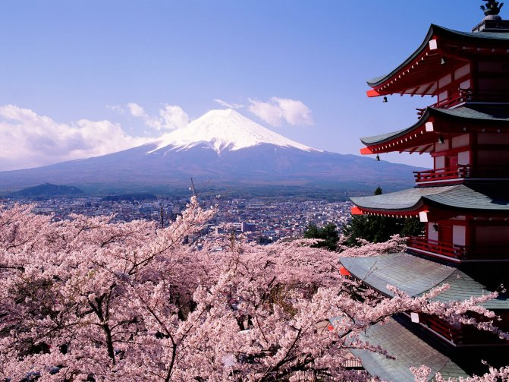
О, країно! Далека й така таємнича, Де сонце щодня виринає з пітьми, Де сакура квітне поблизу гір мальовничих, Сьогодні до тебе звертаємось ми… Мацуо Басьо
Японія

Slide 2
Положення Японії
Площа - 372,8 тис.км² (60-е місце серед держав світу)
Населення - 126,0 млн чол.(9-е місце)
ВВП (2000р.)- 2961,2 млрд дол. (3-е місце)
ВВП на душу населення - 23400 дол.(10-е місце)
Державний устрій: парламентська монархія, унітарна держава

Slide 3
Офіційна назва — Японська Держава.
Розташована на Японському архіпелазі,
у північно-західній частині Тихого океану.
Складається з 47 адміністративних одиниць — префектур.
Столиця — Токіо.
Одна з найбільш технологічно-розвинених країн світу.

Slide 4
Головні особливості ЕГП
Розташована Японія в Східній Азії, на Японських островах і архіпелазі Рюкю
Лежить в центрі Азійсько-Тихоокеанського регіону на перехресті морських шляхів між Азією, Австралією, Америкою
Омивається водами Тихого океану, найблищі сусіди: Росія, Республіка Корея, Північна Корея, Китай
Розташована в помірному та субтропічному кліматичних поясах, в області муссонного клімату
Має территоріальні претензії до Росії відносно Курильських островів та Півдня Сахаліну

Slide 5
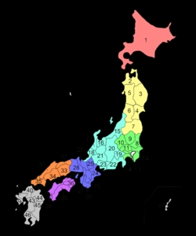
Адміністративний поділ

Slide 6
Рівень забезпеченості мінеральними ресурсами
Мінеральні
Рекреакційні
Водні
Земельні
Лісові

Slide 7
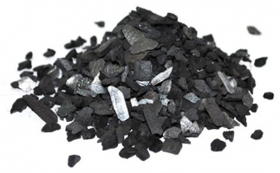
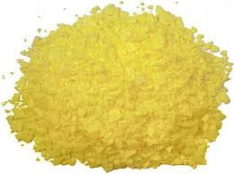
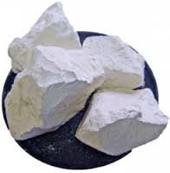
Мінеральні
Низькокалорійне кам'яне вугілля, незначні запаси газу та нафти, сірка, вапняк.

Slide 8
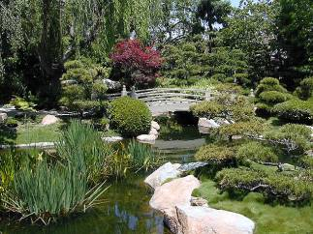
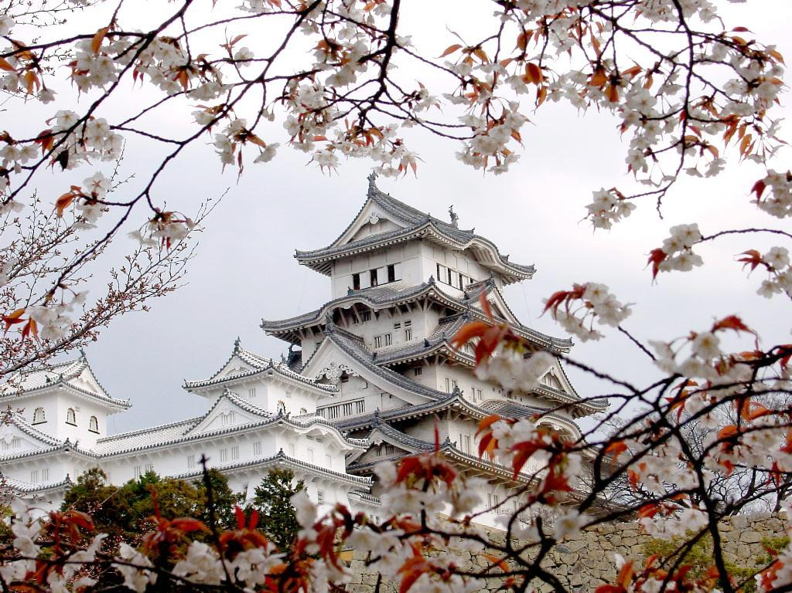
Рекреаційні
Історико-культурного направлення (храми, палаци, замки, вісім об'єктів в переліку ЮНЕСКО)
- Екологічного направлення (живописні природні ландшафти)
Гірськолижного направлення (Нагано, Саппоро)

Slide 9
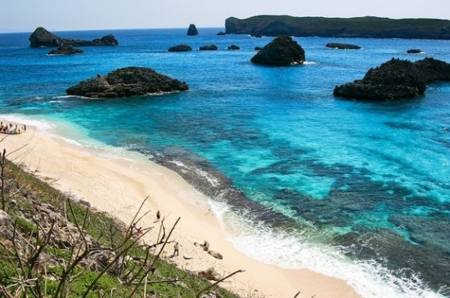
Водні
Багаточисельні гірські річки, найбільша - Синано, багато озер, найбільше – Товада.

Slide 10
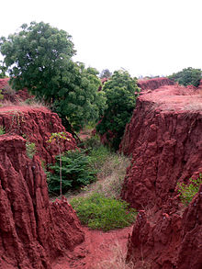
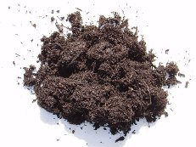
Земельні
В Японії переважно слабопідзолисті, торфяні, бурі лісові грунти, червоноземи.

Slide 11
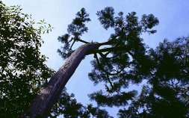
Лісові
Ліси займають 2/3 территорії, але задовольняють лише 1/3 потреб країни.

Slide 12
Природні умови: Рельєф
Японія – гірська країна, розташована у сейсмiчному районi, де частi землетруси. 75% площі – займають гори. Найвища вершина – Фудзіяма (3776м). На островах понад 200 вулканів, серед них — 40 діючих. Найбільша рівнина – Канто..

Slide 13
Клімат
Клімат морський. На півночі країни -помірний, а на півдні – субтропічний і тропічний мусонний. Літо достатньо жарке: від +30°С на півночі до +38°С на півдні. Влітку випадає максимальна кількість опадів – від 700мм на півночі до 1200мм – на півдні, часті тайфуни. Середня температура взимку достатньо низька – від -15°С на о. Хоккайдо, до -5°С на о. Хонсю і до +16°С на архіпелазі Рюкю. При цьому випадає достатньо велика кількість снігу.

Slide 14
Дощi живлять численнi рiчки, що мають значний енергетичний потенцiал, воду їх використовують для зрошення. Японiя — зелена країна. Її гори на пiвднi вкритi субтропiчними, в центральнiй частинi - мiшаними, а на пiвночi -хвойними лiсами. Проте бiльшiсть лiсiв країни — штучнi насадження, а ландшафти дуже змінені діяьністю людини. Стихійні лиха – хвилі цунамі від моретрусів, тропічні шторми – тайфуни (влітку чи на початку осені), зливи.

Slide 15
Особливості населення Японії
Населеня Японії складає 127 млн. чол. З них лише в Токіо мешкає 14,6 млн. жителів, а в префектурі Токіо - 35 млн. жителів
Інші найбільші міста:
Йокогама - 3,6 млн. жителів
Осака - 2,6 млн. жителів
Нагоя - 2,2 млн. жителів
За чисельністю населення Японія випереджає такі розвинені країни, як Німеччина, Франція, Великобританія, Італія. Станом на 2010 рік у Японії налічувалося понад 127,5 млн. чоловік - це 7 місце у світі за кількістю населення після Китаю, Індії, США, Індонезії, Бразилії та Росії.

Slide 16
Демографічна ситуація
Динаміка населення Японії, 1950 - 2100рр.

Slide 17
Вікова структура населення Японії, 1950 - 2050рр.

Slide 18
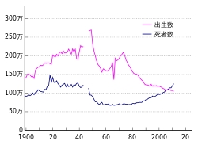
Ще не так давно демографічна ситуація в Японії характеризувалася надзвичайно високим природним приростом. Але з кінця 70-х років в результаті демографічної політики, яка була спрямована на зниження народжуваності, показники природного приросту різко зменшилися. Знизилися також і показники смертності в результаті підвищення рівня життя населення, поліпшення медичного обслуговування. Японія - одна із перших держав світу, що перешли від другого (розширеного) до першого (звуженого) типу відтворення населення.
Народжуваність і смертність населення.

Slide 19
Господарство Японії
Японія - високорозвинена постіндустрійна держава, займає 2-е місце в світі по економічній силі.
ВНП Японії становить 14% світового об'єму ВНП на душу населення (32350 дол.) вона випередила США.
Господарство Японії об'єднує високоінтенсивне виробництво (енерго- та ресурсозберігаючі, котрі базуються на "високих технологіях") та на виробничу сферу, орієнтовану на світові стандарти якості життя.

Slide 20
Промисловість

Slide 21
Сільське господарство
Дрібне селянське землеволодіння;
Земель, придатних для землеробства вкрай мало (11%);
Забезпечує власні потреби на 75%;
Найбільший імпортер сільськогосподарської продукції у світі;
Провідна галузь – рослинництво; Виділяється три галузі спеціалізації: рисосіяння, плодоовочівництво, тваринництво.

Slide 22
Фактори, які забезпечують високі темпи розвитку економіки Японії
Високі темпи зросту продуктивності праці за рахунок високої технологічної забеспеченності сучасного обладнання власних наукових досліджень;
Фінансування та розвиток власних наукових досліджень; створення науково-виробничих комплексів та зон (технополісів)
Збільшення експорту капіталу, особливо в перспективні країни Азії (НИС, Китай)
Постійне підвищення кваліфікації робочої сили та оновлення виробничих фондів
Реалізація на світовому ринку високоякісної конкурентноздібної продукції наукових галузей

Slide 23
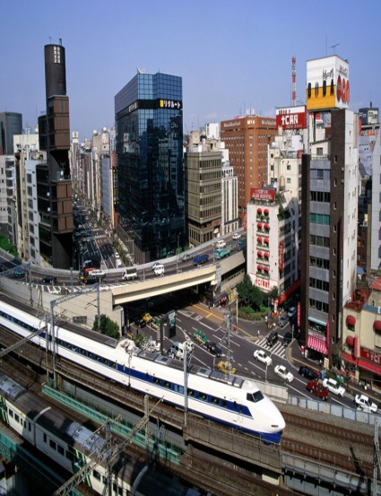
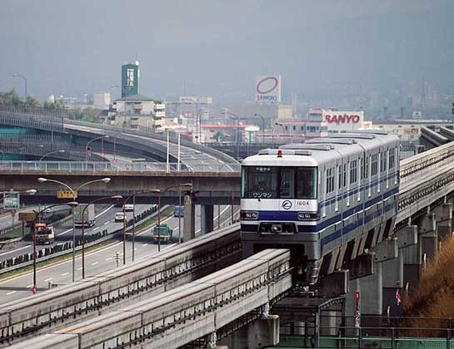
Транспорт Японії:
Внутрішні перевезення
Автомобільний (52% грузів, 60% пасажирів)
Залізничний
Морський каботажний
Зовнішні перевезення
Морський (2-е місце в світі за тоннажем)
Повітряний

Slide 24
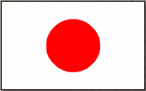
Зовнішня торгівля
292 млрд. $ США 383 млрд. $ США
на душу населення – на душу населення –
2288 $ США 3002 $ США
Японія
Імпорт
Експорт
Машини, устаткування, хімічні товари, текстиль, продовольчі товари, фосфати, боксити, вугілля, нафта, залізна руда, ліс, вовна, бавовна. США (18%) Китай (17%) Південна Корея (5%) Індонезія (4%) Австралія (4%) | судна, автомобілі, компютери, годинники, фотоапарати, копіювальна техніка, теле-, відео-, радіоапаратура, калькулятори, верстати, сталь, хімічні продукти, текстиль, напівпровідники, офісне устаткування, хімічні товари, метали, інвестиції США (29%) Китай (10%) Південна Корея (7%) Тайвань (6%) Сянган (6%)

Slide 25
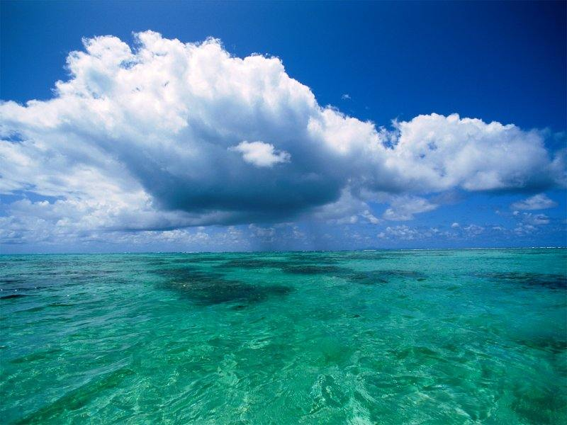
Культура
і традиції

Slide 26
Культура і традиції
Орігамі
Ікебана
Мистецтво бонсай
Чайна церимонія
Бойові мистецтва

Slide 27
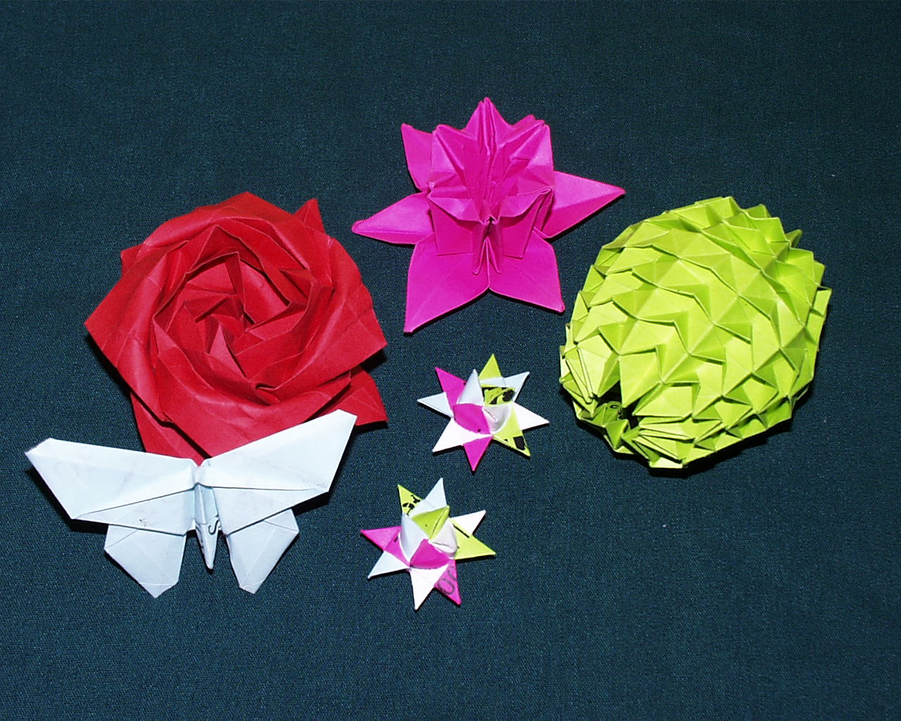
- складання фігурок із паперу
Орігамі
Notes:
Анімація

Slide 28
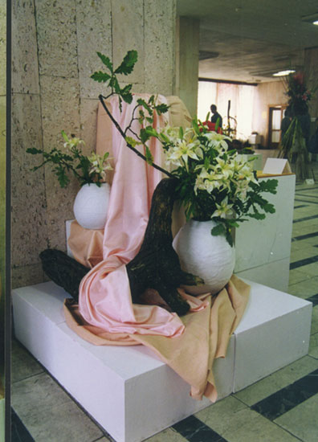
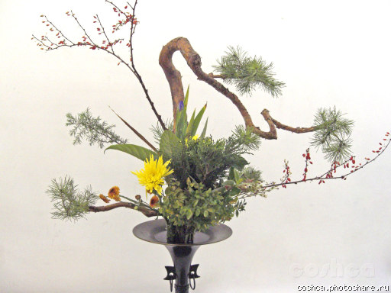
Ікебана

Slide 29
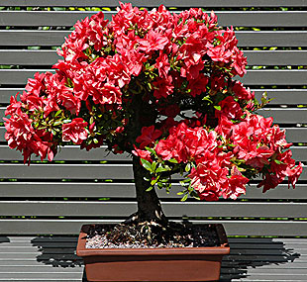
Бонсай -
вирощування
карликивих дерев
Notes:
Бонсай

Slide 30
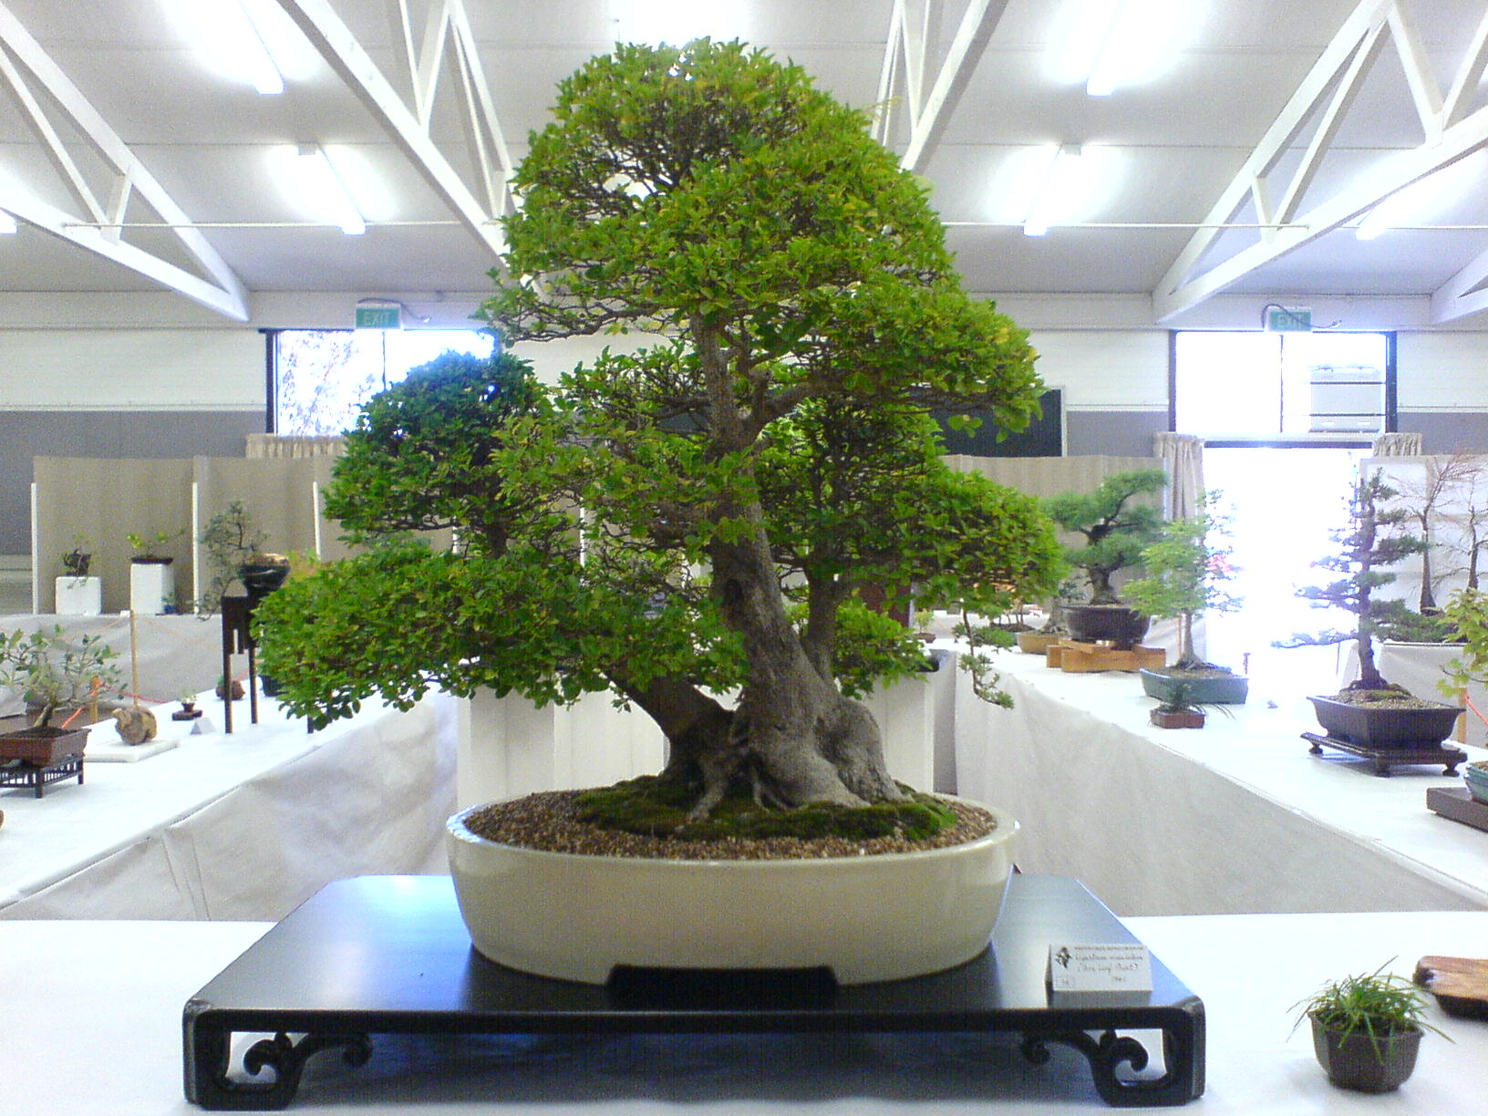
Notes:
Анімація

Slide 31
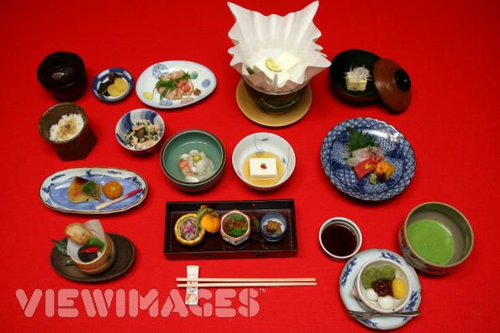
Тяною - щоденна чайна церемонія
Чайна церемонія: відпочинок душі, краса горнятка, смак чаю, тиха музика, легкі невимушені розмови.

Slide 32
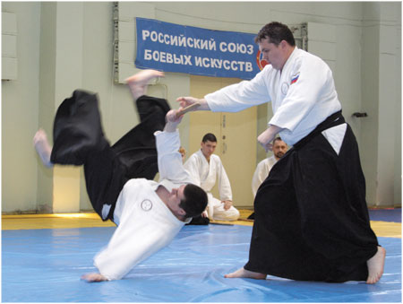
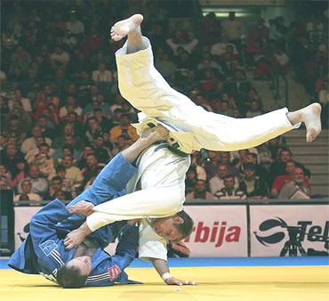
Бойові мистецтва
Айкідо
Дзюдо

Slide 33
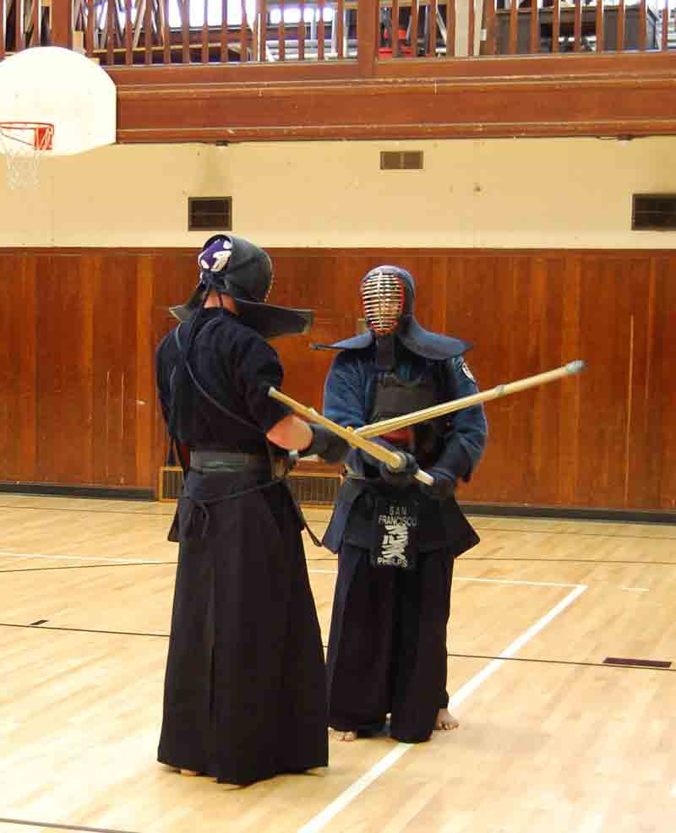
Кендо
Сумо

